Slide 1
Projektmunka
Szókitaláló program - python

Slide 2
Fejlesztők:
Maschek Márk - főnök
Kovács zsolt - segéd
Sós alex – alsegéd
Fejlesztési idő: 1 hónap

Slide 3
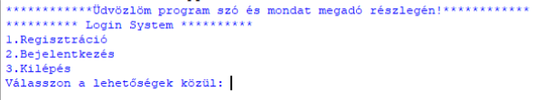
Adatbázis program felépítése:
Beléptető rendszer
Adatbázis készítő
Adatbázisba való adatok beírása
Kilépés és automatikus mentés

Slide 4
Az adatbázis:
Beléptető rendszer:
Kovács Zsolt
Szépség hibák javítása:
Maschek Márk
Adatbázis létrehozása és
Működése: Sós Alex
Adatok bevitele:
Sós Alex

Slide 5
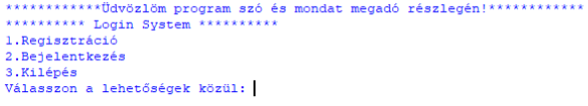
Adatbázis program:
KEZDŐKÉPERNYŐ:
Számok megadásával tud váltogatni az opciók között.

Slide 6
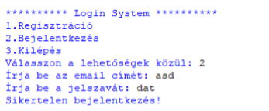
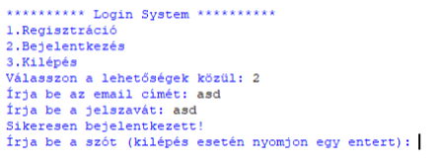
Beléptető rendszer:
Ha regisztrált a rendszer felfogja ismerni a felhasználót(/email címet) és jelszavát és kiírja ha esetleg rossz jelszót írt be.
Sikertelen bejelentkezés:
Sikeres bejelentkezés:

Slide 7

Adatbekérés:
A program elsősorban a szót fogja bekérni utána pedig hozzá 4 segéd mondatot amit eltárol egy adatbázisban. A kilépéshez elég az enter lenyomni

Slide 8
A JÁTÉK FELÉPÍTÉSE:
BELÉPTETŐ RENDSZER
ADATBÁZIS BEOLVASÁSA
A JÁTÉK
vége/FOLYTATÁSI OPCIÓ
eredménymérő

Slide 9
A főprogram:
Beléptető rendszer:
Kovács Zsolt
Szépség hibák javítása:
Maschek Márk
Adatbázis beolvasása: Sós Alex
Szókitaláló játék:
Maschek Márk

Slide 10

A játék:
KEZDŐKÉPERNYŐ:
BELÉPÉS/REGISZTRÁLÁS UTÁN KEZDHETI A JÁTÉKOT.

Slide 11
Beléptető rendszer:
Ha regisztrált a rendszer felfogja ismerni a felhasználót(/email címet) és jelszavát és kiírja ha esetleg rossz jelszót írt be.
Sikertelen bejelentkezés:
Sikeres bejelentkezés:

Slide 12
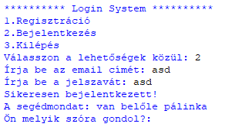
A játék:
Miután sikeresen bejelentkezett a játék megadja az első segédmondatot és önnek meg kikell találnia a szót és 4 próbálkozása van:

Slide 13

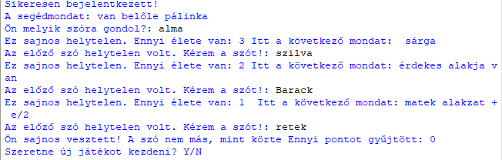
Helytelen válasz esetén a program levon 1 életet és megadja a következő segédmondatot és bekéri a szót.
Ha nem bírtad kitalálni a szót a játék véget ér, de felajánl egy újrakezdési lehetőséget:

Slide 14

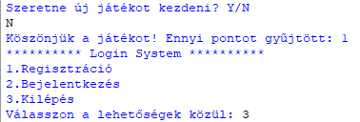
Ha pedig helyesen eltalálja a szót kap 1 pontot és felajánlja, hogy folytasd a játékot:
Ha nem szeretnéd folytatni a játékot véget ér a program, ha kilép:

Slide 15
Köszönöm a figyelmet!
Presented by mark maschek

